Slide 1
📚
学习提醒器
智能督学 · 精准提醒 · 强制自律
科技发明制作 B类
Android App
西安电子科技大学 · 第三十七届星火杯

Slide 2
01 问题背景
😴
📱
⏰
拖延症严重
手机成瘾
缺乏硬性提醒
学生普遍存在拖延行为，设定了学习计划却难以执行
学习时间内频繁刷手机，无法自觉放下，严重影响效率
现有App提醒方式温和，容易被忽视，无法形成有效督促
💡 我们需要一款真正有"强制力"的学习提醒工具

Slide 3
02 产品介绍
学习提醒器
5+
15
一款专为大学生设计的智能督学 Android 应用
提醒方式
随机挑衅语句
📅 固定时间段设置，精确到分钟
🔔 多种提醒方式，层层升级强度
📱 强制返回桌面，打断摸鱼行为
7×24
0
✅ 白名单机制，支持学习类App
🤖 随机挑衅语句，增加督学趣味
循环提醒
网络依赖

Slide 4
03 核心功能
📅
固定时间段
🔔
多级通知提醒
💊
超级岛提醒
设定如 10:00→11:30 的学习段，精确到分钟，支持按周重复，自动循环调度
到点触发6次刷新通知，标题逐步升级从「时间到了」到「最后警告」
仿 Dynamic Island 顶部弹出胶囊，从小扩大动画，8秒后自动收起
📱
全屏强制弹出
🏠
强制返回桌面
✅
白名单机制
全屏提醒界面覆盖手机，必须点确认才能返回桌面，无法忽视
直接跳回手机桌面，配合通知提醒，彻底打断当前操作
学习时间内打开非白名单App立即触发提醒，白名单App可自由使用

Slide 5
04 技术架构
UI 层
服务层
数据层
MainActivity
TimerService（前台保活）
SlotRepository（时间段存储）
AddSlotActivity
OverlayService（悬浮窗）
WhitelistManager（白名单管理）
AppPickerActivity
ScreenAccessibilityService（无障碍）
SharedPreferences（配置持久化）
FullScreenAlertActivity
SlotAlarmReceiver（闹钟触发）
技术栈：
Kotlin
Android SDK
AlarmManager
WindowManager
AccessibilityService
Coroutines
ViewBinding
Foreground Service

Slide 6
05 工作流程
01
02
03
04
📅
⏰
🔔
👀
▶
▶
▶
设置时间段
精准触发
提醒执行
实时监控
输入开始/结束时间
选择重复日期
AlarmManager
精确到分钟触发
通知/弹窗/全屏
多种方式叠加
学习中检测App切换
不在白名单即提醒
↺ 每个时间段结束后自动调度下一次，无需重新设置

Slide 7
06 创新亮点
🎯
固定时间段模式
区别于倒计时App，直接设定学习时间段，符合课表作息习惯，无需每次手动启动
💪
强制级提醒机制
全屏弹出、强制返桌面等功能，突破传统通知的"可忽视"局限，形成真正督促效果
🧠
无障碍实时监控
借助无障碍服务监听App切换，学习时间内玩手机即时触发提醒，全程贴身督学
📴
完全离线运行
无需网络、无服务器依赖，保护用户隐私，随时随地可用，低功耗后台保活

Slide 8
07 应用价值与前景
🎯 目标用户
🚀 未来展望
🎓 在校大学生
接入大模型
需要自律管理课余学习时间
根据屏幕内容生成个性化挑衅语句，提升趣味性
📚 考研备考者
学习数据统计
长期高强度学习需要强制督促
记录每日学习时长，生成周/月报告
💼 自学职场人士
课表自动同步
工作之余利用碎片时间学习
适配学校课表，读取上课时间后自动同步软件开启时段
👨‍👩‍👧 家长督促孩子
多系统版本
为子女设置固定学习时间
移植到ios以及鸿蒙系统，扩大用户覆盖范围

Slide 9
08 演示说明
Step 1
安装打开App
展示主界面布局：时间段列表、提醒方式开关、白名单入口
Step 2
添加学习时间段
点击「添加」，填写时间（如 10:00→11:30），选择重复日期
Step 3
设置提醒方式
开启通知提醒+超级岛，或选择全屏/强制返桌面
Step 4
配置白名单
进入白名单页面，勾选学习相关App
Step 5
触发演示
设置1分钟后的时间段，等待提醒触发，展示全套提醒效果

Slide 10
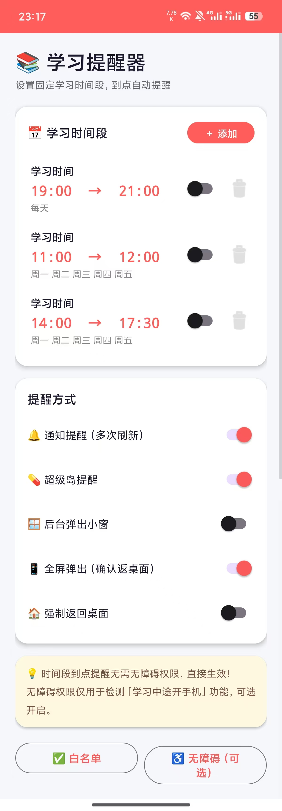
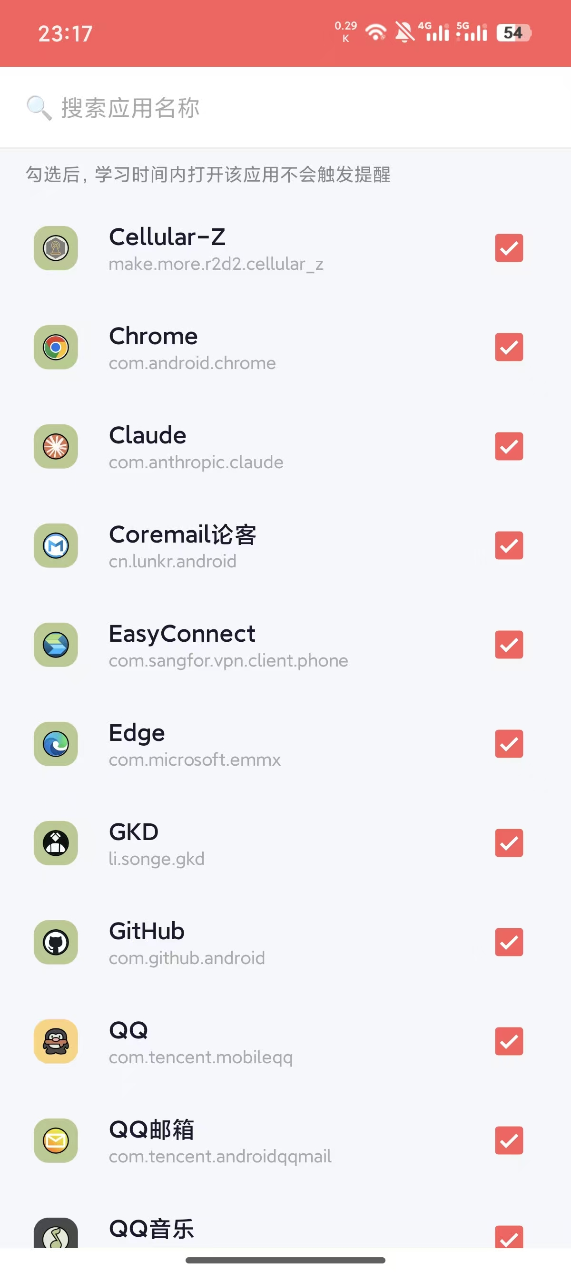
界面展示
主界面与白名单设置界面
主界面
白名单设置界面

Slide 11
📚
感谢评审老师
学习提醒器 · 让自律成为习惯
西安电子科技大学 · 第三十七届星火杯

